Slide 1
网易云项目总结
何晓琛

Slide 2
CONTENTS
登录功能
01
不同页面保持登录状态
搜索功能
02
动态获取歌曲建议并播放
代码优化
03
使用promise对象，Ajax函数包装

Slide 3
登录功能
效果
1.不同页面跳转时，登录状态不变；
2.各个页面根据登录状态做出响应；

Slide 4
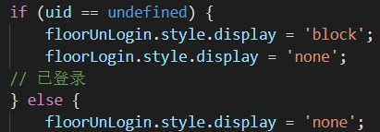


登录功能
代码实现思路
登录状态判断：
若网页url中的uid有参数则为已登录并做出响应，若无参数则为未登录。
交互：
调用登录API只改变url中的uid参数；
保持登录状态不变：
已登录状态下，去往其他页面时同时传输uid参数；

Slide 5
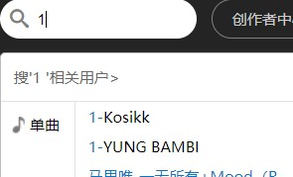
搜索功能
效果
1.输入搜索内容后，显示搜索结果；
2.点击搜索结果，播放选中的歌曲且在播放列表显示；

Slide 6


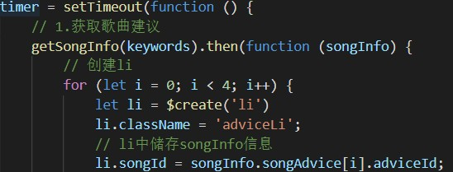
搜索功能
代码实现思路
a.显示搜索结果：
输入搜索内容后，创建对象songInfo，songInfo中的songAdvice数组存储搜索结果的信息(调用API后将结果中的部分数据给一个对象，再将该对象添加到songAdvice数组）；
根据songInfo显示搜索结果li；
li内存储歌曲建议的信息；
Tip:设置定时器，不能频繁调用该接口

Slide 7
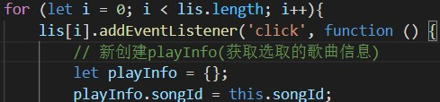
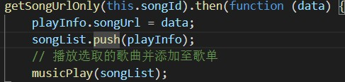
搜索功能
代码实现思路
b.获取播放列表
先创建播放列表songList(数组)。
点击li后，创建对象playInfo，调用API获取歌曲URL,将li内的信息给playInfo；songList（播放列表）中添加playInfo。
Tip：现在就已经通过搜索获取了要播放的歌曲的信息，是一个数组playList，数组内元素为对象，对象内含歌曲要播放的歌曲的信息；

Slide 8
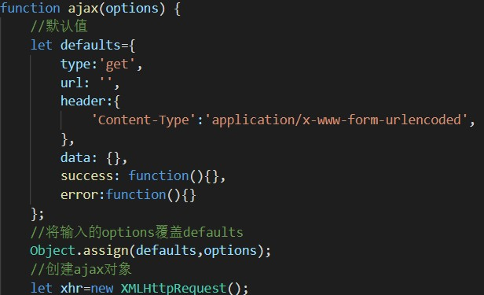
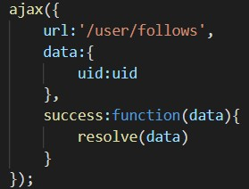
代码优化
Ajax函数分装

Slide 9
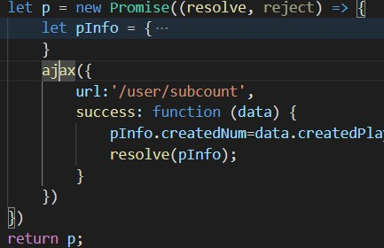

代码优化
Promise对象的使用
问题：由于有些信息的获取需要调用多个API，js异步操作，只能嵌套Ajax,代码比较乱；
解决：引入Promise对象，前一个Ajax请求结束后，再执行下一个
对获取信息再做一次封装：函数内设置promise对象，Ajax请求成功后返回对应结果。(效果类似于回调函数)

Slide 10
谢谢观看
THANKS FOR YOU WATCHING

